Slide 1
La (R) evolución de la comunicación y de los Asuntos Públicos
El nuevo paradigma de la comunicación

Slide 2
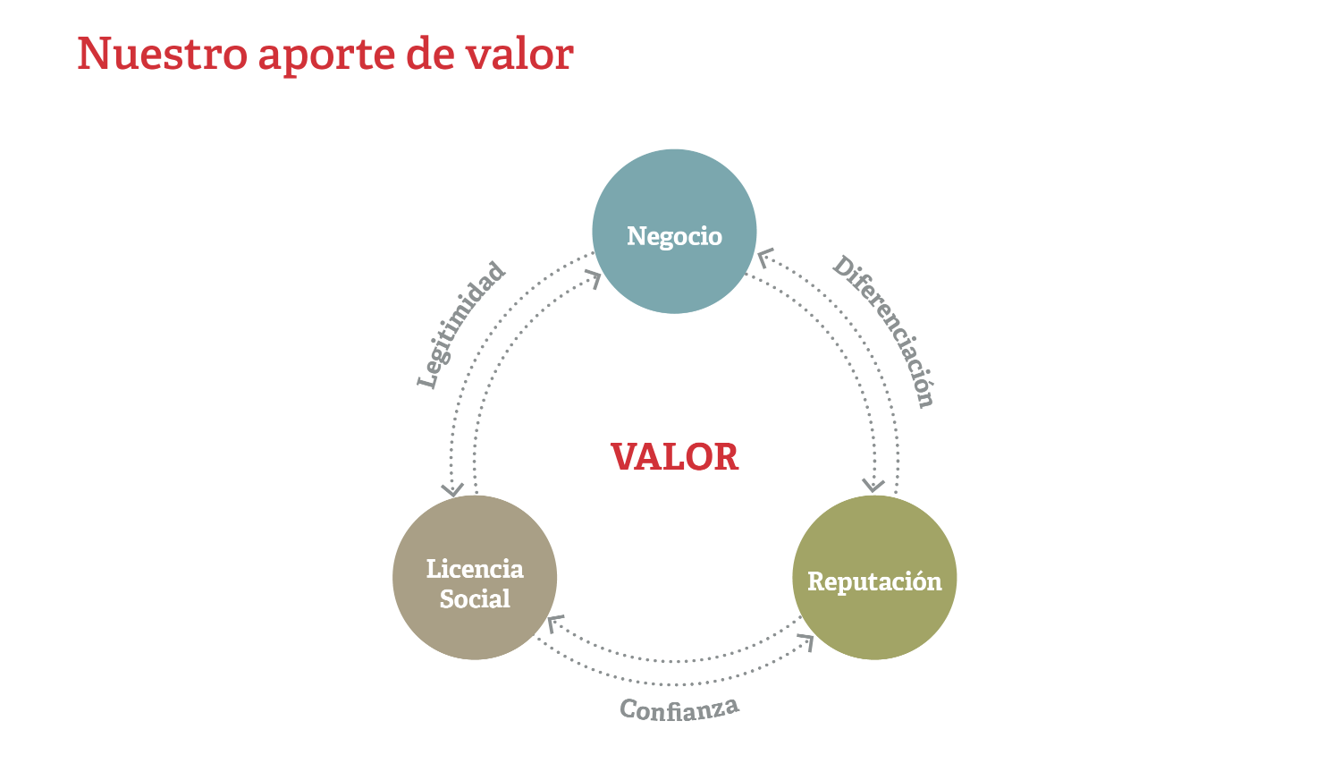

Visión global

Slide 3
El nuevo paradigma de la comunicación

Slide 4
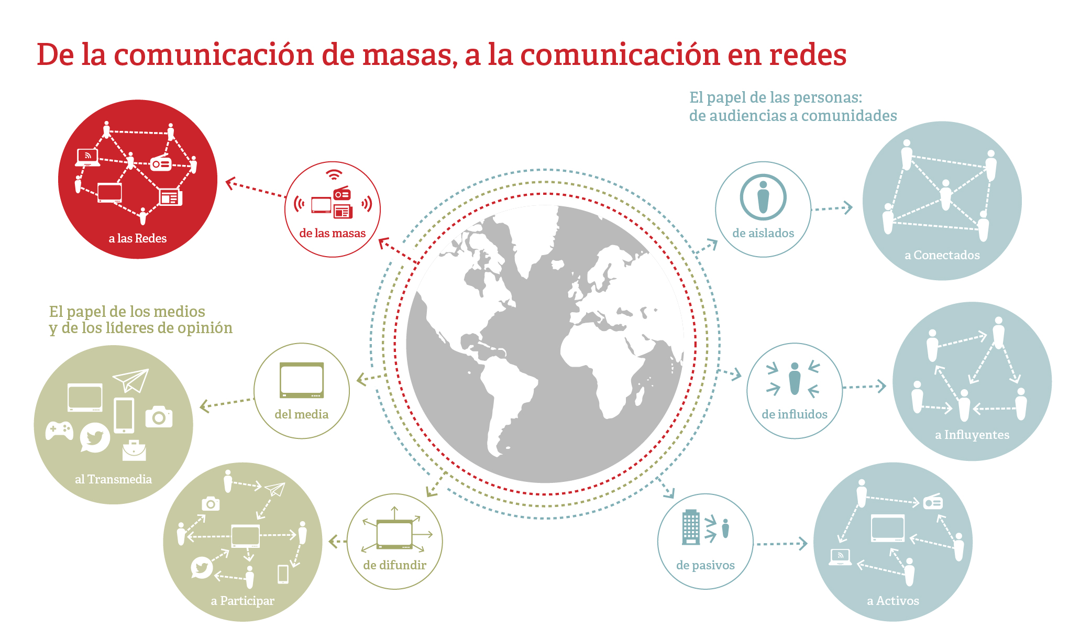

Slide 5
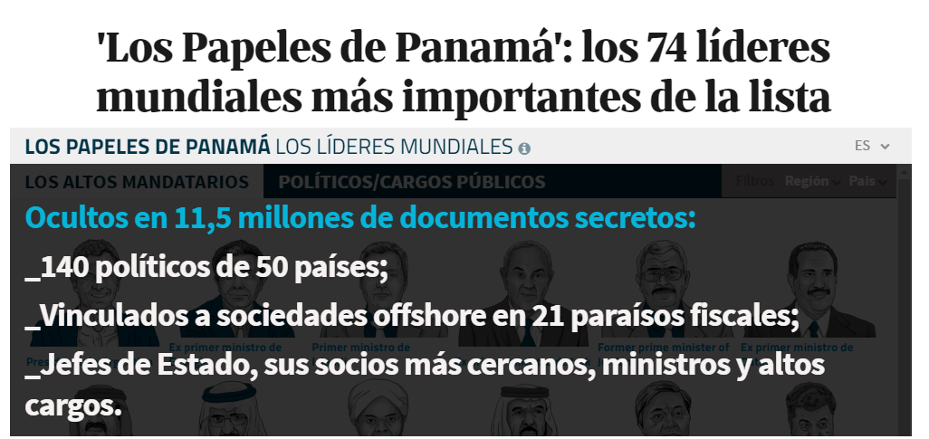
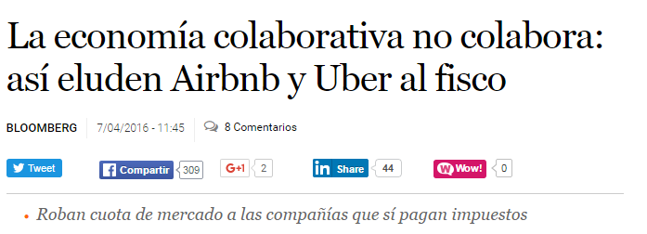
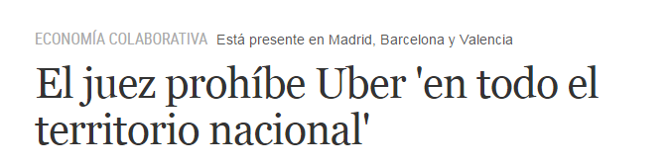
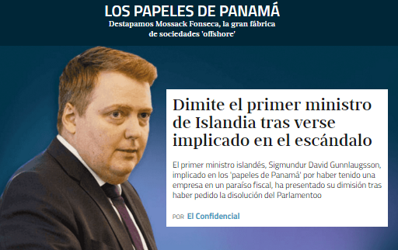


El papel de la Reputación en las organizaciones

Slide 6
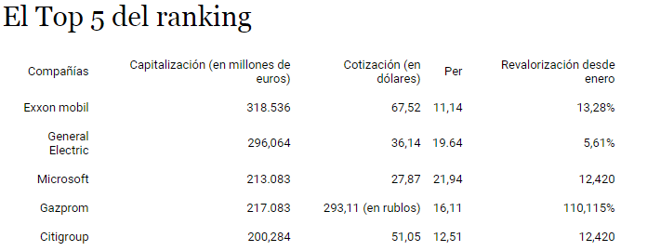
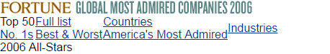
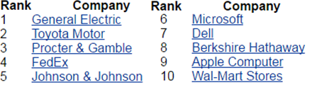
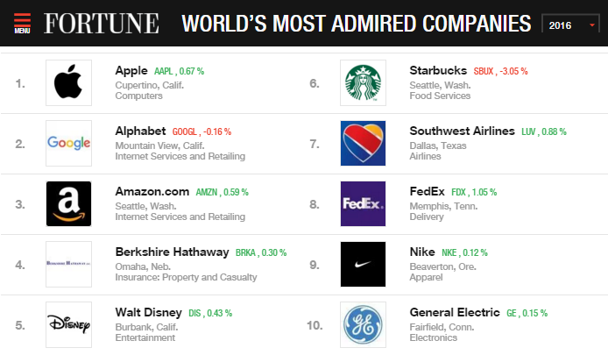
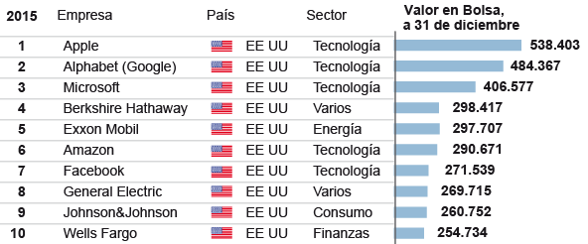
El papel de la Reputación en las organizaciones
TOP 10 empresas más valoradas en bolsa
TOP 10 empresas con mejor reputación
Fuente: El Economista, “En el Top 5 del ranking mundial hay una clara preponderancia estadounidense,”. 9 octubre 2006
Fuente: El País, “Los gigantes de la economía mundial en 2015”. 1 enero 2016
Fuente: Fortune ,“World’s most admired companies”, 2016 y 2006.

Slide 7
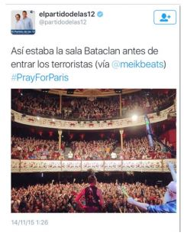

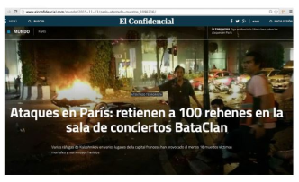
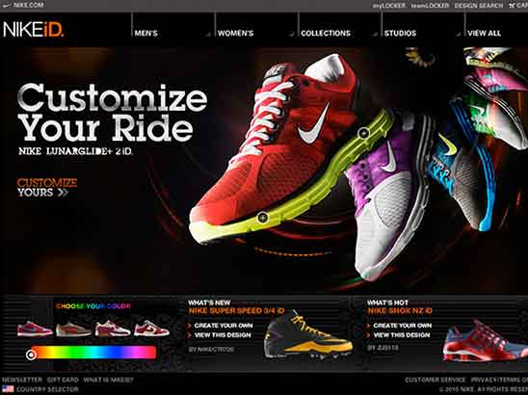

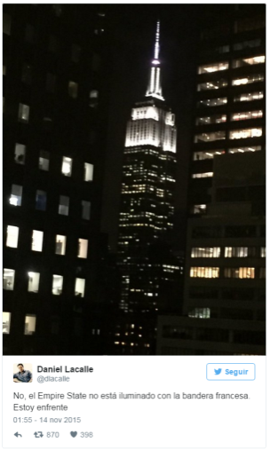
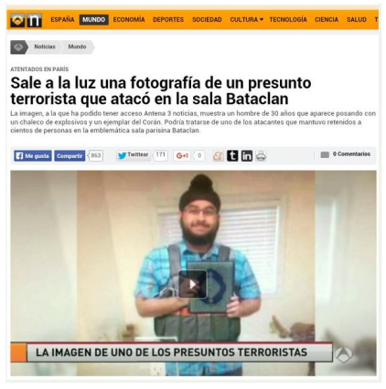
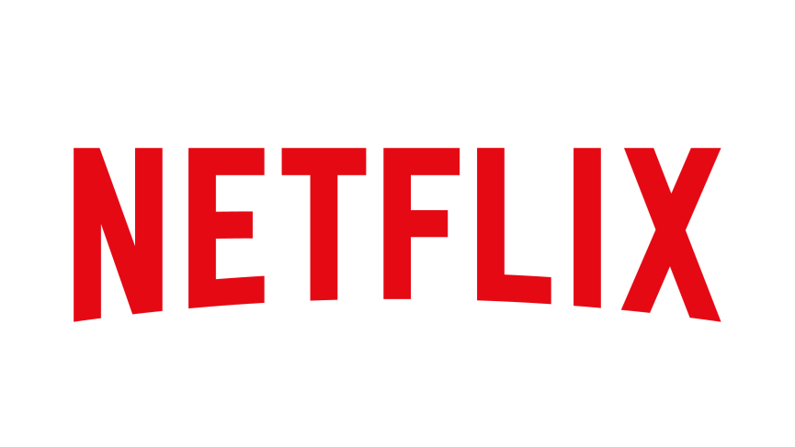


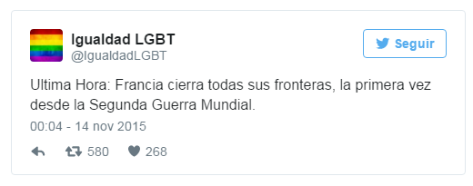
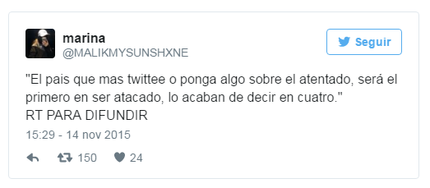
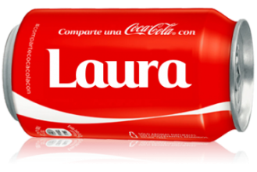
Cuatro tendencias en comunicación (I)
Infoxicación
Personalización/ Empoderamiento

Slide 8
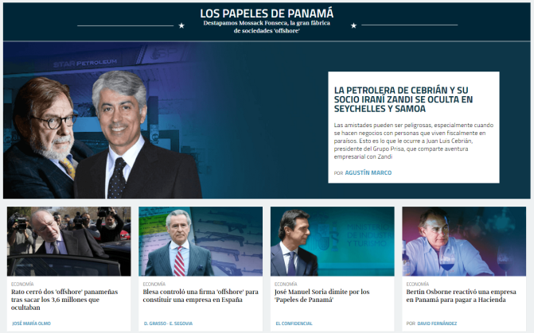

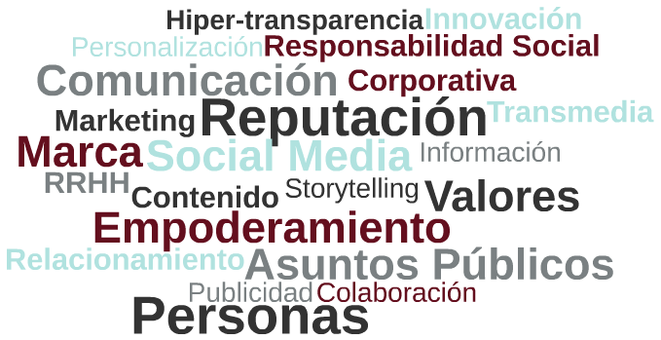
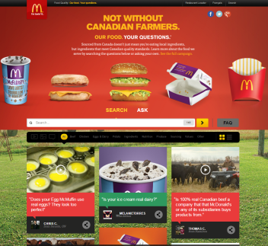
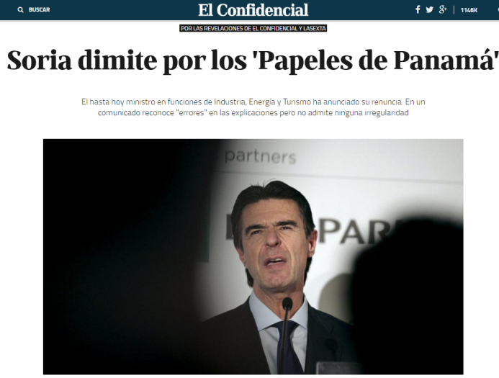
Cuatro tendencias en comunicación (II)
Hiper-transparencia
Desdibujo de fronteras entre disciplinas

